Slide 1


Primeros Auxilios
Secuencia para salvar vidas

Slide 2

¿Qué son los primeros auxilios?
Los primeros auxilios son los cuidados básicos que se dan de manera inmediata a una persona que ha sufrido una urgencia, emergencia o enfermedad repentina.
www.cruzrojabogota.org.co

Slide 3

Objetivos de los primeros auxilios
Objetivo | Significado
Preservar la vida humana | Mantener vivo al paciente
Evitar complicaciones | Evitar daño adicional
Disminuir el dolor | Reducir el sufrimiento
Asegurar el traslado adecuado y oportuno | Asegurar el traslado adecuado al lugar adecuado.
https://youtu.be/23gy_AsitYE
www.cruzrojabogota.org.co

Slide 4
Características de los primeros auxilios
Característica | Significado
Adecuado | Procedimiento realizado adecuadamente
Eficaz | Procedimiento útil
Recursivo | Procedimiento que puede realizarse con elementos de fácil uso y adquisición.
Provisional | Procedimiento que se realiza hasta que llegue la ayuda especializada.
Responsable | Realizar sólo procedimientos conocidos
Oportuno | Procedimiento rápido pero bien realizado.
www.cruzrojabogota.org.co

Slide 5
Responsabilidades del auxiliador
Proporcionar asistencia inmediata.
Obtener ayuda de manera controlada y supervisada. Obtener información de la escena.
Garantizar su propia seguridad y la del paciente. Movilizar al paciente sin causarle daño adicional
Mantener la asistencia médica al paciente durante su traslado
Derechos del paciente
Solicitar y recibir atención Secreto sobre su condición Denunciar o demandar
www.cruzrojabogota.org.co

Slide 6
Responsabilidades
IMPERICIA:
Falta de conocimientos técnicos en determinada arte o profesión
IMPRUDENCIA:
Apresurarse en afrontar un riesgo sin tomar las precauciones necesarias para evitarlo
NEGLIGENCIA:
Incumplimiento de los deberes elementales correspondientes al conocimiento
www.cruzrojabogota.org.co

Slide 7
Primeros auxilios deben seguir con el objetivo de brindar los mejores cuidados al paciente, inicialmente usted deberá hacer un reconocimiento de lo que ha sucedido, posteriormente pida la ayuda necesaria para atender el número de personas y gravedad calculada, y por último brindar los cuidados pertinentes.
Inicialmente se debe hacer una valoración, esto le permitirá tener un diagnóstico de lo que realmente ha sucedido, posteriormente, pedir ayuda y trazar el plan a seguir de acuerdo a lo que ha identificado:
Valorar la escena y el lesionado
Llamar a la línea de emergencias
Proporcionar ayuda al lesionado hasta que llegue la ayuda profesional al sitio.
www.cruzrojabogota.org.co

Slide 8
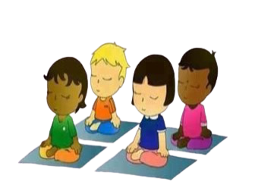
1. Mantener la calma
Permanecer en calma ante la situación permite pensar antes de actuar.
Esto le permitirá realizar una valoración de lo que realmente ha sucedido.
www.cruzrojabogota.org.co

Slide 9
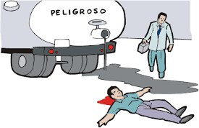
2. Revisar la seguridad de la escena antes de entrar en ella
Antes de evaluar al lesionado se debe estar seguro de que en el área no se originará ningún peligro para el auxiliador y para las demás personas que se encuentren allí.
Al mirar la escena hay que verificar lo siguiente:
¿La escena es segura? Y ¿Qué fue lo que pasó?
¿Cuántos lesionados hay?
¿Hay alguien más que pueda ayudar?
www.cruzrojabogota.org.co

Slide 10

La información que se entregue al sistema debe ser:
Nombre de quien solicita ayuda y teléfono por si requieren llamarlo
Ubicación exacta del sitio del accidente.
Número de lesionados.
Edad (adulto o niños).
Qué tipo de apoyo necesita.
Aplique la regla del yo: “primero yo, segundo yo, tercero yo y siempre yo”, no olvide que antes de prestar auxilio a un paciente, hay que evitar convertirse en víctima.
www.cruzrojabogota.org.co

Slide 11

3. Pedir Ayuda
Activar el sistema de emergencias médicas S.E.M
La manera adecuada y correcta para pedir a los curiosos a activar el sistema de emergencia es la siguiente:
Señalar a una persona llamándola por alguna característica particular.
Utilizar una voz imperativa.
Darle el número al que debe llamar, ya que la gran mayoría no sabe cuales son los números de emergencia.
Pedirle que regrese a confirmar que ha hecho la llamada.
www.cruzrojabogota.org.co

Slide 12
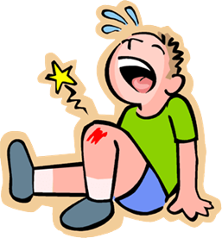
4. Acceder al paciente tomando las medidas de protección necesarias (Bioseguridad)
La Bioseguridad se conoce como el conjunto de normas y procedimientos que garantizan el control de los factores de riesgo, la prevención de impactos nocivos y el respeto de los límites permisibles, sin atentar contra la salud de las personas, garantiza que el producto de los mismos no atente contra la salud de la comunidad en general, ni contra el ambiente.
Las normas de bioseguridad están destinadas a reducir el riesgo de transmisión de microorganismos de fuentes reconocidas o no reconocidas de infección
www.cruzrojabogota.org.co

Slide 13

4. Acceder al paciente tomando las medidas de protección necesarias (Bioseguridad)
Uso de guantes:
Se debe utilizar un par de guantes limpios, para todo procedimiento que implique contacto con sangre y fluidos corporales, piel no intacta, membranas mucosas.
Monogafas y tapabocas:
Su objetivo es proteger las membranas mucosas tanto de ojos, nariz y boca, durante procedimientos y cuidados de pacientes con actividades que puedan generar aerosoles y salpicaduras de sangre o fluidos corporales.
www.cruzrojabogota.org.co

Slide 14
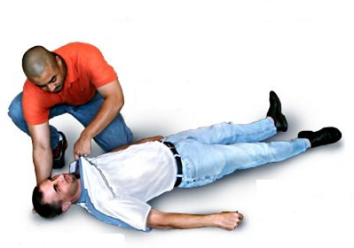
5. Evaluar estado de conciencia
Estado de conciencia
Responde al llamado: Víctima consciente
Busque y controle hemorragias
No responde al llamado: Víctima inconsciente
www.cruzrojabogota.org.co

Slide 15
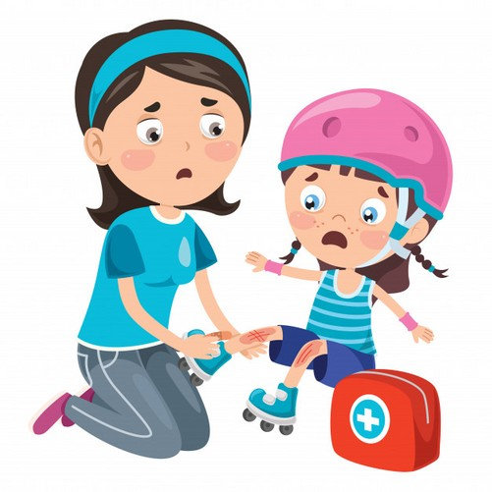
6. Valoración Secundaria
Realice una entrevista dirigida
Controle signos vitales según necesidades de la víctima
Revise a la víctima en forma ordenada de cabeza a pies Deformidad, dolor, heridas.
www.cruzrojabogota.org.co

Slide 16

www.cruzrojabogota.org.co

